Slide 1
Интерполяционный полином Лагранжа
Рожков Максим

Slide 2
Интерполяция
Интерполяция - это способ нахождения промежуточных значений величины по имеющемуся дискретному набору известных значений.
Линейная
Геометрическая
Кубическими сплайнами
Многочленом Лагранжа
Полиноминальная
Равномерная
Повторная
По шаблону

Slide 3

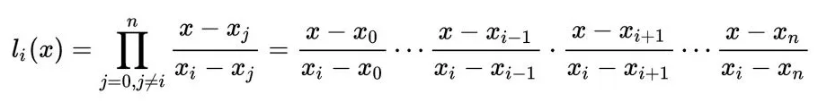
Интерполяционный многочлен Лагранжа
Интерполяционный многочлен Лагранжа — многочлен минимальной степени, принимающий данные значения в данном наборе точек. Для n+1 пар чисел (x0, y0), (x1, y1),…, (xn, yn), где все xj различны, существует единственный многочлен L(x) степени не более n, для которого L(xj) = yj. Лагранж предложил способ вычисления таких многочленов:
где базисные полиномы определяются по формуле:

Slide 4


Интерполяционный многочлен Лагранжа
Пусть функция f(x)задана таблично. Это могут быть, например, значения температуры в химическом реакторе в зависимости от длины аппарата, полученные экспериментально.
Значения x0,x1,..., xn называются узлами таблицы. Считаем, что узлы в общем случае не являются равноотстоящими(шаг таблицы неравномерный)
Построим интерполяционный многочлен на отрезке [x0,xn]. Запишем искомый многочлен в виде:

Slide 5
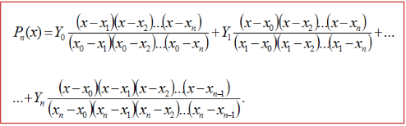
Интерполяционный многочлен Лагранжа
Числитель и знаменатель не должны включать в себя значения x=xi, так как результат будет равен нулю.
В развернутом виде формулу Лагранжа можно записать:

Slide 6
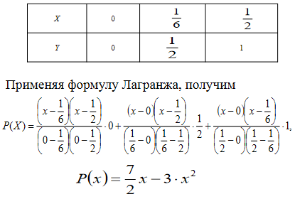
Пример
Для функции y=sin(x) построить интерполяционный полином Лагранжа, выбрав узлы x0, x1, x2.

Slide 7
Достоинства и недостатки
Достоинства полинома Лагранжа:
· график интерполяционного многочлена Лагранжа проходит через каждую точку массива;
· построенная функция имеет непрерывные производные любого порядка;
· заданным массивом интерполяционный многочлен определен од­нозначно.
Недостатки полинома Лагранжа:
· степень интерполяционного многочлена Лагранжа зависит от числа узлов сетки, и чем больше это число, тем выше степень интерполяционного многочлена и, значит, тем больше требуется вычислений;
· изменение хотя бы одной точки в массиве требует полного пере­счета коэффициентов интерполяционного многочлена Лагранжа.

Slide 8
Спасибо за внимание!

